Slide 1
Lezioni di Ricerca Operativa
Corso di Laurea in Informatica
Università di Salerno
Lezione n° 16
Analisi di Post-Ottimalità:
Variazione dei coefficienti di costo
Variazione dei termini noti
R. Cerulli – F. Carrabs

Slide 2
Esempio: pianificare la produzione di una piccola azienda
L’azienda produce due tipi di prodotti, P₁ e P₂, usando due materie prime indicate con A e B.
La disponibilità giornaliera di materia prima A è pari a 6 ton, mentre quella di materia prima B è di 8 ton.
La quantità di A e B consumata per produrre una ton di prodotto P₁ e P₂ è riportata nella seguente tabella.
Prodotti
materie prime

Slide 3
Si ipotizza che tutta la merce prodotta venga venduta.
Il prezzo di vendita per tonnellata è pari a 3000€ per P₁ e 2000€ per P₂.
L’azienda ha effettuato un’indagine di mercato con i seguenti esiti:
  la domanda giornaliera di prodotto P₂ non supera mai per più di 1 ton quella di prodotto P₁,
  la domanda massima giornaliera di prodotto P₂ è di 2 ton
Problema:
determinare le quantità di P₁ e P₂ che devono essere prodotte giornalmente in modo da rendere massimo il guadagno.

Slide 4
Esempio: formulare il modello matematico
Definizione
delle variabili
Formulazione
Matematica
Definizione
Dell’obiettivo
Definizione
dei vincoli
Definizione delle variabili
Si introducono due variabili che rappresentano le quantità prodotte (e vendute) al giorno per P₁ e P₂ (ton):
    produzione di P₁: x₁
    produzione di P₂: x₂
Le due variabili sono continue.

Slide 5
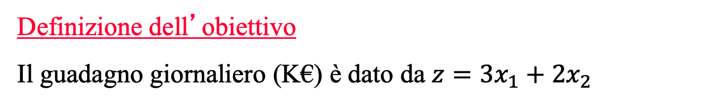
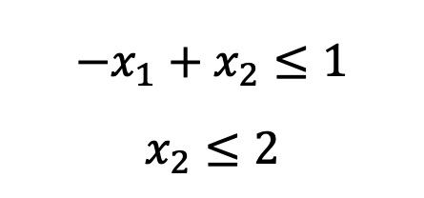
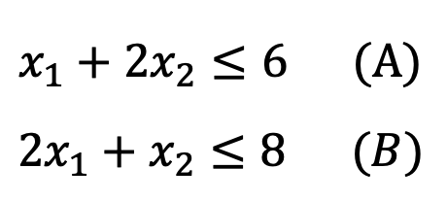
Definizione dell’obiettivo
Il guadagno giornaliero (K€) è dato da ${z=3x}_{1}+{2x}_{2}$
Definizione dei vincoli
Vincoli sull’uso delle materie prime (l’uso giornaliero delle materie prime non può eccedere la disponibilità):
$$x_{1}+{2x}_{2}≤6 (A)$$
$$2x_{1}+x_{2}≤8 (B)$$
Vincoli scaturiti dalle indagini di mercato
$${−x}_{1}+x_{2}≤1$$
$$x_{2}≤2$$
Non negatività delle variabili $x_{1,}x_{2}≥0$

Slide 6
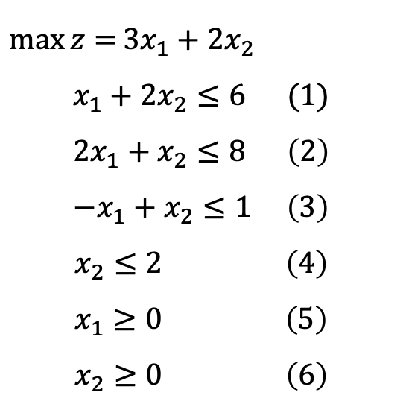
La formulazione definisce un Problema di Programmazione Lineare a variabili continue
$${\max{z=}3x}_{1}+{2x}_{2}$$
$$x_{1}+{2x}_{2}≤6 (1)$$
$$2x_{1}+x_{2}≤8 \left(2\right)$$
$${−x}_{1}+x_{2}≤1 \left(3\right)$$
$$x_{2}≤2 \left(4\right)$$
$$x_{1}≥0 \left(5\right)$$
$$x_{2}≥0 \left(6\right)$$
(5)
8
7
6
5
4
3
2
1
(2)
(3)
(4)
X
(1)
(6)
-2
-1
1 2 3 4 5 6

Slide 7
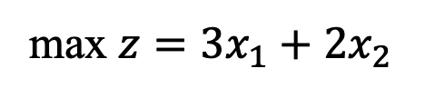
max ${z=3x}_{1}+{2x}_{2}$
(5)
A=(0,0)
B=(4,0) C=(10/3,4/3) D=(2,2)
E=(1,2)
F=(0,1)
4
(3)
(2)
3
2
(4)
E
D
Ottimo
C
1
F
A
B
(6)
-2
-1
1 2 3 4 5 6
(1)
l’obiettivo per z=0
z=6
z=38/3

Slide 8
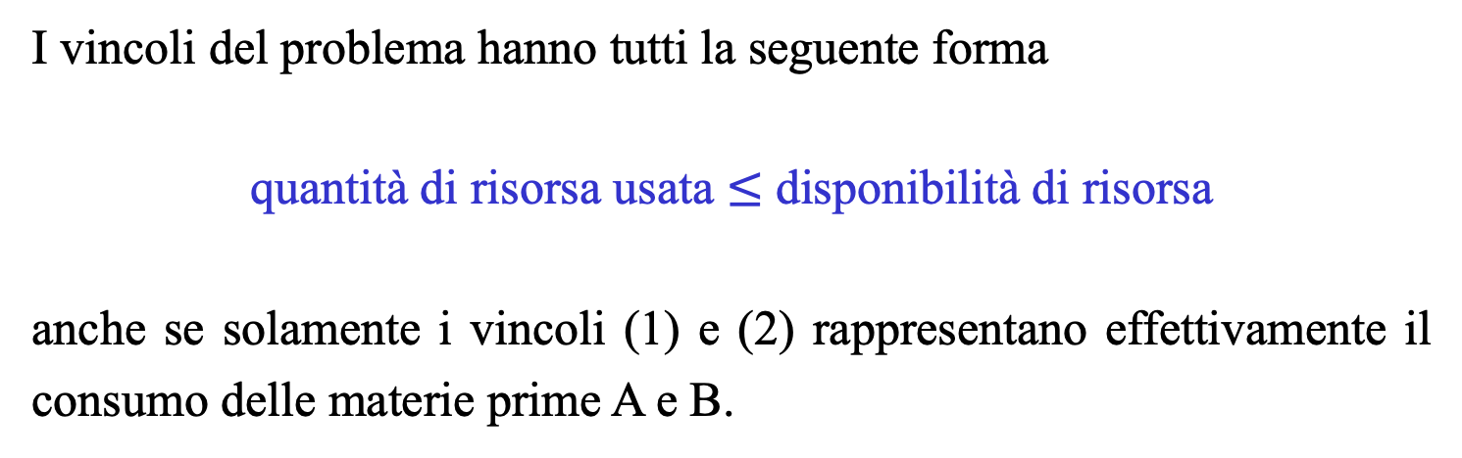
Esempio: sensitività della soluzione.
Una volta determinata una soluzione ottima può essere interessante verificare quanto questa sia sensibile a variazioni nel modello.
Ad esempio, può essere utile verificare cosa accadrebbe se si modificasse la disponibilità delle materie prime o se variasse il prezzo di vendita dei prodotti.
Variazioni rispetto la disponibilità delle risorse.
  (a) come aumentare le risorse per migliorare la soluzione ottima;
  (b) come ridurre le risorse disponibili lasciando invariata la soluzione ottima.
I vincoli del problema hanno tutti la seguente forma
quantità di risorsa usata $≤$ disponibilità di risorsa
anche se solamente i vincoli (1) e (2) rappresentano effettivamente il consumo delle materie prime A e B.

Slide 9
Poiché i vincoli (1) e (2) sono soddisfatti all’uguaglianza dalla soluzione ottima corrispondente al punto C=(10/3,4/3), il livello ottimo di produzione per i due prodotti è tale da utilizzare tutte le materie prime disponibili.
I vincoli (1) e (2) sono saturi, quindi le materie prime A e B sono utilizzate completamente, ovvero sono risorse scarse.
Vincolo saturo Risorsa scarsa
Vincolo non saturo Risorsa abbondante
E’ possibile aumentare la disponibilità di una risorsa scarsa per migliorare la soluzione ottima (caso (a)).
E’ possibile diminuire la disponibilità di una risorsa abbondante senza variare la soluzione ottima (caso (b)).

Slide 10
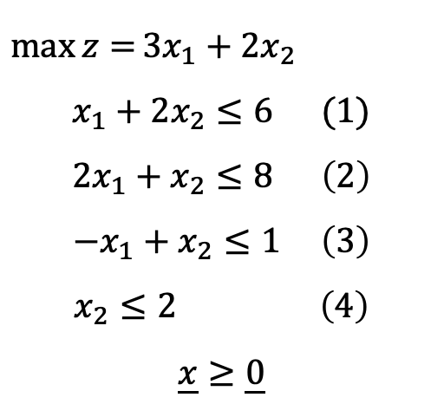

Verifichiamo fino a che valore ha senso aumentare la materia prima A.
$${\max{z=}3x}_{1}+{2x}_{2}$$
$$x_{1}+{2x}_{2}≤6 (1)$$
$$2x_{1}+x_{2}≤8 \left(2\right)$$
$${−x}_{1}+x_{2}≤1 \left(3\right)$$
$$x_{2}≤2 \left(4\right)$$
$$\underline{x}≥\underline{0}$$
z=38/3
z=13
K
2
(4)
E
D
C
1
F
X
(1)
Aumentando la risorsa A il vincolo (1) viene traslato e, di conseguenza, cambia il punto di ottimo.
A
B
1 2 3 4
(2)
Oltre il punto K=(3,2) (intersezione dei vincoli (2) e (4)) non ha più senso aumentare la risorsa A.
Quindi il nuovo valore di $b_{1}$ è 7.

Slide 11
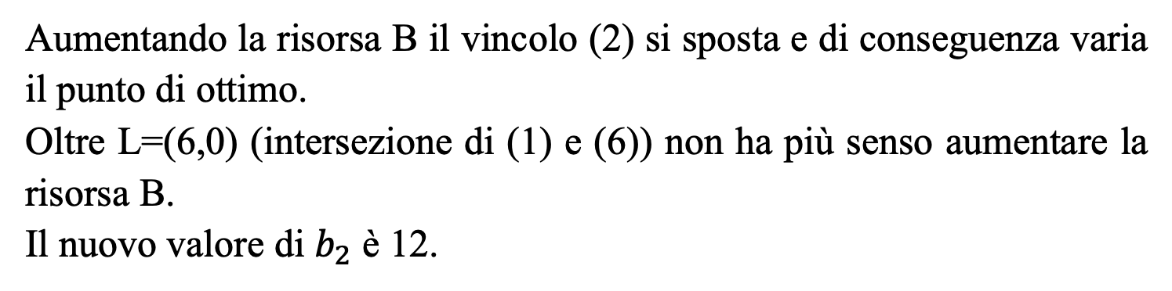
Analoga verifica può essere fatta per la materia prima B.
$${\max{z=}3x}_{1}+{2x}_{2}$$
$$x_{1}+{2x}_{2}≤6 (1)$$
$$2x_{1}+x_{2}≤8 \left(2\right)$$
$${−x}_{1}+x_{2}≤1 \left(3\right)$$
$$x_{2}≤2 \left(4\right)$$
$$\underline{x}≥\underline{0}$$
z=18
z=38/3
2
(4)
E
D
C
1
F
X
A
B
L
(6)
1 2 3 4 5 6
(1)
(2)
Aumentando la risorsa B il vincolo (2) si sposta e di conseguenza varia il punto di ottimo.
Oltre L=(6,0) (intersezione di (1) e (6)) non ha più senso aumentare la risorsa B.
Il nuovo valore di $b_{2}$ è 12.

Slide 12
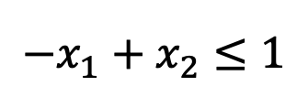
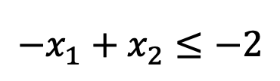
Supponendo i vincoli (3) e (4) relativi al consumo di due ulteriori risorse abbondanti, è possibile verificare di quanto diminuirne la disponibilità senza modificare la soluzione ottima.
Per il vincolo (3)
$${−x}_{1}+x_{2}≤1$$
(3)
$${−x}_{1}+x_{2}≤−2$$
2
E
D
E
D
(4)
1
F
C
F
X
X’
(1)
A
A
B
1 2 3 4
(2)

Slide 13
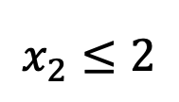

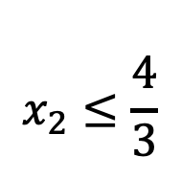

Per il vincolo (4)
$$x_{2}$$
(4)
$$x_{2}≤2$$
2
E
D
E
D
$$x_{2}≤\frac{4}{3}$$
X
1
C
F
X’
(1)
A
B
$$x_{1}$$
1 2 3 4
(2)

Slide 14
Dopo aver verificato la convenienza di una possibile maggiore disponibilità delle risorse A e B, è interessante determinare quale sia la risorsa che di più convenga aumentare.
Nell’esempio, l’azienda potrebbe avere una limitata disponibilità finanziaria che vorrebbe far fruttare al meglio, acquisendo un’ulteriore quantità di una delle risorse in modo da incrementare maggiormente i propri profitti.
Questa informazione è ottenibile per mezzo della Programmazione Lineare.

Slide 15
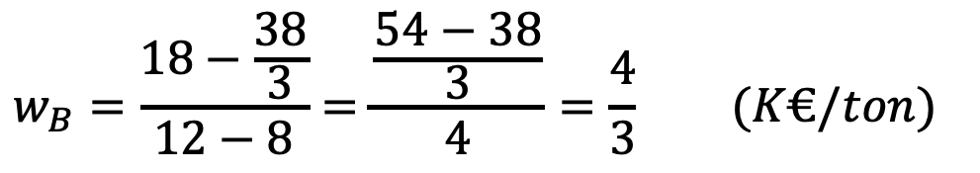
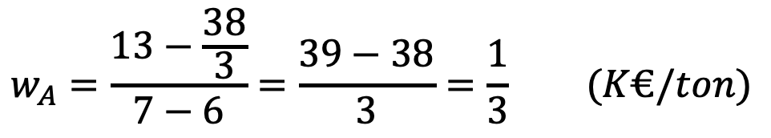
Si può calcolare il Valore di una Unità di Risorsa w_{i}:
$$w_{A}=\frac{13−\frac{38}{3}}{7−6}=\frac{39−38}{3}=\frac{1}{3} (K€/ton)$$
Per la risorsa A:
$$w_{B}=\frac{18−\frac{38}{3}}{12−8}=\frac{\frac{54−38}{3}}{4}=\frac{4}{3} (K€/ton)$$
Per la risorsa B:
La quantità w_{i} indica di quanto aumenta l’obiettivo in corrispondenza dell’acquisizione di un’ulteriore unità di risorsa.
E’ evidente come nell’esempio l’incremento unitario migliore è associato alla risorsa B.

Slide 16
Variazioni del prezzo di vendita dei prodotti.
Si tratta di analizzare entro quali limiti di tolleranza possono variare i prezzi di vendita senza cambiare la base ottima (la produzione associata al punto C).

Slide 17
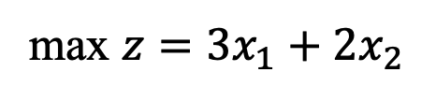
Variazioni del prezzo di vendita dei prodotti.
Variando c₁ e c₂ cambia la pendenza della funzione obiettivo:
max ${z=3x}_{1}+{2x}_{2}$
c₂ aumenta
c₁ diminuisce
(1)
2
E
D
C
1
F
X
A
B
1 2 3 4

Slide 18
Variazioni del prezzo di vendita dei prodotti
Variando c₁ o c₂ cambia la pendenza della funzione obiettivo:
max ${z=3x}_{1}+{2x}_{2}$
2
Variando c₁ e c₂ il punto C rimane soluzione ottima fino a che la pendenza della funzione obiettivo diventa uguale a quella dei vincoli (1) e (2).
E
D
C
1
F
X
A
B
1 2 3 4
c₂ diminuisce
c₁ aumenta
(2)

Slide 19
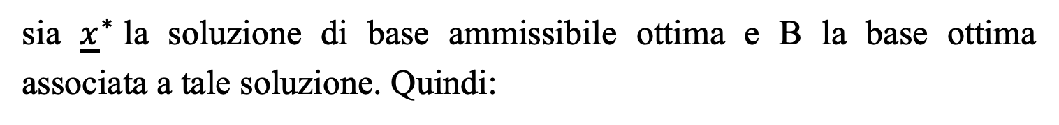
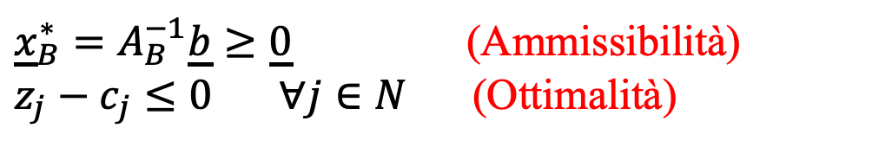
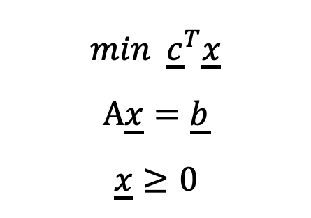
Analisi di Post-Ottimalità
(Analisi della Sensitività della Soluzione)
Dato un problema di programmazione lineare
$$min {\underline{c}}^{T}\underline{x}$$
$$A\underline{x}=\underline{b}$$
$$\underline{x}≥0$$
sia ${\underline{x}}^{∗}$la soluzione di base ammissibile ottima e B la base ottima associata a tale soluzione. Quindi:
${\underline{x}}_{B}^{∗}=A_{B}^{−1}\underline{b}≥\underline{0}$ (Ammissibilità)
$z_{j}−c_{j}≤0 ∀j∈N$ (Ottimalità)
Determinare come sia possibile variare i parametri del problema lasciando invariata tale base ottima.

Slide 20
Cinque casi:
1) variazione nel vettore dei costi c;
2) variazione nel vettore dei termini noti b;
3) variazione nella matrice di vincoli A;
4) aggiunta di una nuova variabile;
5) aggiunta di un nuovo vincolo.

Slide 21
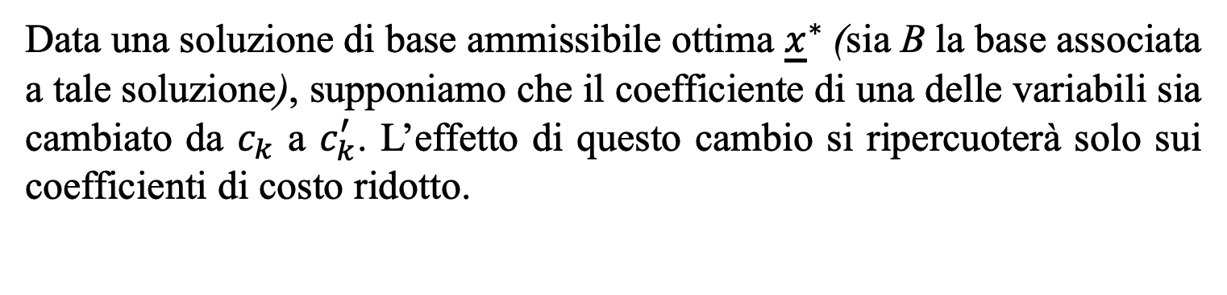
Caso 1: variazione nel vettore dei costi c.
Data una soluzione di base ammissibile ottima ${\underline{x}}^{∗}$(sia B la base associata a tale soluzione), supponiamo che il coefficiente di una delle variabili sia cambiato da $c_{k}$ a $c_{k}^{′}$. L’effetto di questo cambio si ripercuoterà solo sui coefficienti di costo ridotto.
Bisogna considerare i seguenti due casi:
caso 1.1) variazione di un coefficiente di costo relativo ad una variabile non in base;
caso 1.2) variazione di un coefficiente di costo relativo ad una variabile in base.

Slide 22

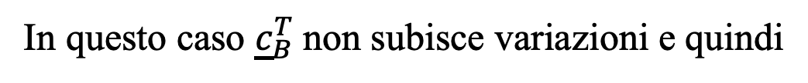

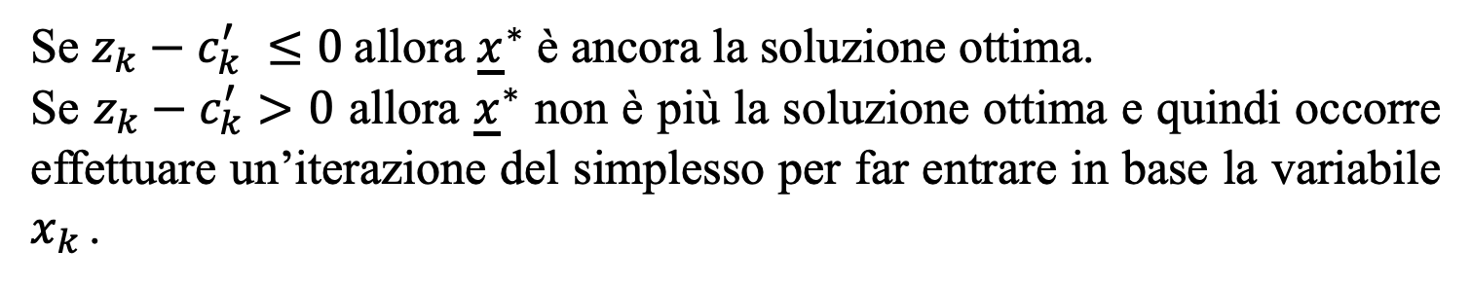
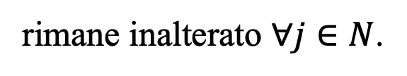

Caso 1.1) variazione di un coefficiente di costo c_{k} relativo ad una variabile x_{k} non in base:
Sia $c_{k }$, $k∈N,$ il coefficiente che viene modificato come segue:
$$c_{k}^{′}=c_{k }+δ$$
In questo caso ${\underline{c}}_{B}^{T}$non subisce variazioni e quindi
$${{z_{j}=\underline{c}}_{B}^{T}A}_{B}^{−1}\underline{a}j$$
rimane inalterato $∀j∈N$.
Solo il coefficiente di costo ridotto $z_{k}−$ $c_{k }$cambia come segue:
$z_{k}−c_{k}^{′}=z_{k}−\left(c_{k }+δ\right)={(z}_{k}−$ $c_{k})−δ$
Se $z_{k}−c_{k}^{′} ≤0$allora ${\underline{x}}^{∗}$ è ancora la soluzione ottima.
Se $z_{k}−c_{k}^{′}>0$ allora ${\underline{x}}^{∗}$ non è più la soluzione ottima e quindi occorre effettuare un’iterazione del simplesso per far entrare in base la variabile $x_{k }$.

Slide 23
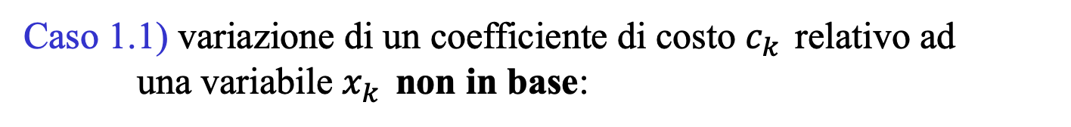
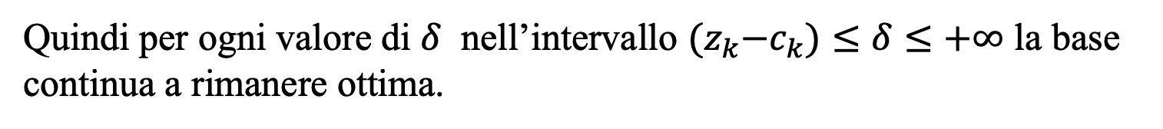

Caso 1.1) variazione di un coefficiente di costo $c_{k }$relativo ad una variabile $x_{k }$non in base:
Quale è l’intervallo di valori che può assumere $δ$affinchè l’attuale base B continui a rimanere ottima?
$$z_{k}−c_{k}^{′}={(z}_{k}−c_{k})−δ≤0 ⟹ δ≥{(z}_{k}−c_{k})$$
Quindi per ogni valore di $δ$ nell’intervallo ${(z}_{k}−c_{k})≤δ≤+∞$ la base continua a rimanere ottima.

Slide 24
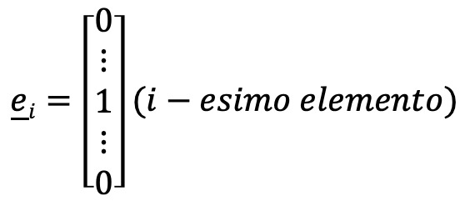
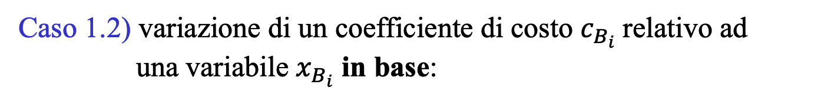

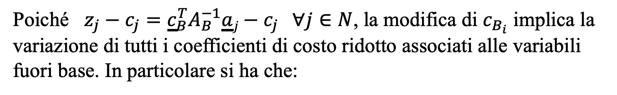

Caso 1.2) variazione di un coefficiente di costo $c_{B_{i}}$relativo ad una variabile $x_{B_{i}}$ in base:
Sia $c_{B_{i}}$, $i=1,…m,$ il coefficiente che viene modificato come segue:
$$c_{B_{i}}^{′}=c_{B_{i}}+δ$$
Poiché ${{z_{j}−c_{j}=\underline{c}}_{B}^{T}A}_{B}^{−1}\underline{a}j−c_{j} ∀j∈N$, la modifica di $c_{B_{i}}$ implica la variazione di tutti i coefficienti di costo ridotto associati alle variabili fuori base. In particolare si ha che:
$$\underline{e}i=\left[\begin{aligned}0 \\ ⋮ \\ 1 \\ ⋮ \\ 0\end{aligned}\right](i−esimo elemento)$$
$$c_{B_{i}}^{′}=c_{B_{i}}+δ ⟹ {\underline{c}}_{B}^{′}=\underline{c}B+δ\underline{e}i$$

Slide 25
Caso 1.2) variazione di un coefficiente di costo $c_{B_{i}}$relativo ad una variabile $x_{B_{i}}$ in base:
${z_{j}^{′}−c_{j}=({\underline{c}}_{B}^{T}+{δ\underline{e}}_{i}^{T})A}_{B}^{−1}\underline{a}j−c_{j}={\underline{c}}_{B}^{T}A_{B}^{−1}\underline{a}j+{δ\underline{e}}_{i}^{T}A_{B}^{−1}\underline{a}j$ $−c_{j}$
dove ${\underline{e}}_{i}^{T}A_{B}^{−1}={(A_{B}^{−1})}^{i}$ è la i-esima riga della matrice $A_{B}^{−1}$.
Le condizioni su $δ$si ottengono imponendo che:
$${z_{j}^{′}−c_{j}=(z}_{j}−c_{j})+δ{\left(A_{B}^{−1}\right)}^{i}\underline{a}j≤0 ∀j∈N$$

Slide 26


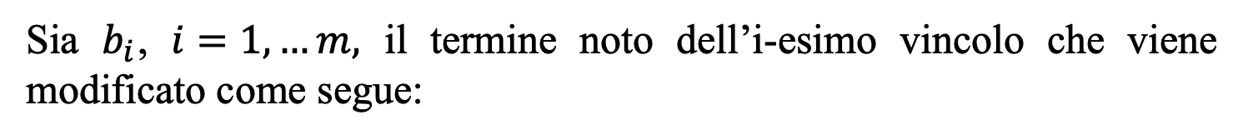
Caso 2) variazione del termine noto di un vincolo.
Sia $b_{i}$, $i=1,…m,$ il termine noto dell’i-esimo vincolo che viene modificato come segue:
$$b_{i}^{′}=b_{i}+δ ⟹ {\underline{b}}^{′}=\underline{b}+δ\underline{e}i$$
A causa di tale variazione, i valori delle variabili di base cambiano secondo la seguente formula:
$${\underline{x}}_{B}^{′}={A_{B}^{−1}\underline{b}}^{′}=A_{B}^{−1}\left(\underline{b}+δ\underline{e}i\right)=A_{B}^{−1}\underline{b}+δ{(A_{B}^{−1})}_{i} ⟹{\underline{x}}_{B}^{′}={\underline{x}}_{B}+δ{(A_{B}^{−1})}_{i}$$
dove $A_{B}^{−1}{\underline{e}}_{i}=$ ${(A_{B}^{−1})}_{i}$ è la i-esima colonna della matrice $A_{B}^{−1}$.
Le condizioni su $δ$si ottengono imponendo che
$${\underline{x}}_{B}^{′}={\underline{x}}_{B}+δ{(A_{B}^{−1})}_{i} ≥\underline{0}$$

Slide 27
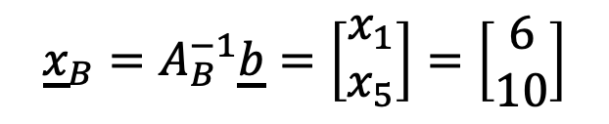
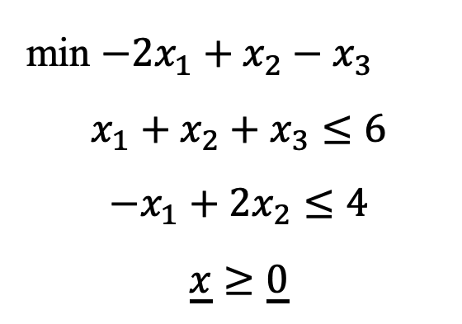

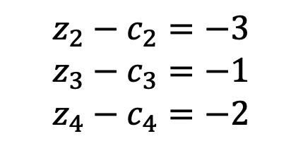
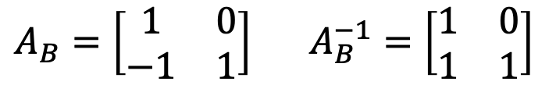
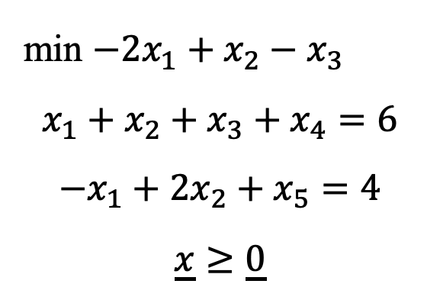
Esempio: Analisi di Sensibilità.
Dato il seguente problema di P.L.
min $−2x_{1}+x_{2}−x_{3}$
$$x_{1}+x_{2}+x_{3}≤6$$
$$−x_{1}+{2x}_{2}≤4$$
$$\underline{x}≥\underline{0}$$
min $−2x_{1}+x_{2}−x_{3}$
$$x_{1}+x_{2}+x_{3}+x_{4}=6$$
$$−x_{1}+{2x}_{2}+x_{5}=4$$
$$\underline{x}≥\underline{0}$$
Base ottima: B={1,5}, N={2,3,4}
$$A_{B}=\left[\begin{matrix}1 & 0 \\ −1 & 1\end{matrix}\right] A_{B}^{−1}=\left[\begin{matrix}1 & 0 \\ 1 & 1\end{matrix}\right]$$
Infatti:
$${\underline{x}}_{B}=A_{B}^{−1}\underline{b}=\left[\begin{aligned}x_{1} \\ x_{5}\end{aligned}\right]=\left[\begin{aligned}6 \\ 10\end{aligned}\right]$$
$$z_{2}−c_{2}=−3$$
$$z_{3}−c_{3}=−1$$
$$z_{4}−c_{4}=−2$$
$$z^{∗}={{\underline{c}}_{B}^{T}A}_{B}^{−1}\underline{b}=−12$$

Slide 28
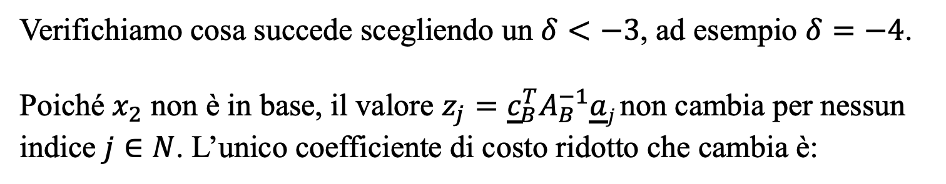


Esempio: caso 1.1) variazione di un coefficiente di costo c_{k} relativo ad una variabile x_{k} non in base:
Di quanto può variare il coefficiente $c_{2}$ prima di cambiare la base ottima?
$$z_{2}−c_{2}^{′}={(z}_{2}−c_{2})−δ≤0 ⟹ −3−δ≤0 ⟹δ≥−3$$
Verifichiamo cosa succede scegliendo un $δ<−3$, ad esempio $δ=−4$.
Poiché $x_{2}$ non è in base, il valore ${{z_{j}=\underline{c}}_{B}^{T}A}_{B}^{−1}\underline{a}j$non cambia per nessun indice $j∈N$. L’unico coefficiente di costo ridotto che cambia è:
$$z_{2}−c_{2}^{′}={(z}_{2}−c_{2})−δ= −3+4>0$$
Poiché $z_{2}−c_{2}^{′}>0,$la soluzione non è più ottima. Bisogna fare entrare la variabile $x_{2}$ in base.

Slide 29
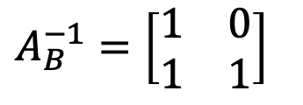
Esempio: caso 1.2) variazione di un coefficiente di costo c_{k} relativo ad una variabile x_{k} in base:
Di quanto può variare il coefficiente $c_{1}$ prima di cambiare la base ottima?
$${z_{j}^{′}−c_{j}=(z}_{j}−c_{j})+δ{\left(A_{B}^{−1}\right)}^{i}\underline{a}j≤0 ∀j∈N$$
$$A_{B}^{−1}=\left[\begin{matrix}1 & 0 \\ 1 & 1\end{matrix}\right]$$
$${z_{2}^{′}−c_{2}=(z}_{2}−c_{2})+δ\left[1 0\right]\left[\begin{aligned}1 \\ 2\end{aligned}\right]≤0⟹−3+δ≤0⟹δ≤3$$
$${z_{3}^{′}−c_{3}=(z}_{3}−c_{3})+δ\left[1 0\right]\left[\begin{aligned}1 \\ 0\end{aligned}\right]≤0⟹−1+δ≤0⟹δ≤1$$
$${z_{4}^{′}−c_{4}=(z}_{4}−c_{4})+δ\left[1 0\right]\left[\begin{aligned}1 \\ 0\end{aligned}\right]≤0⟹−2+δ≤0⟹δ≤2$$

Slide 30
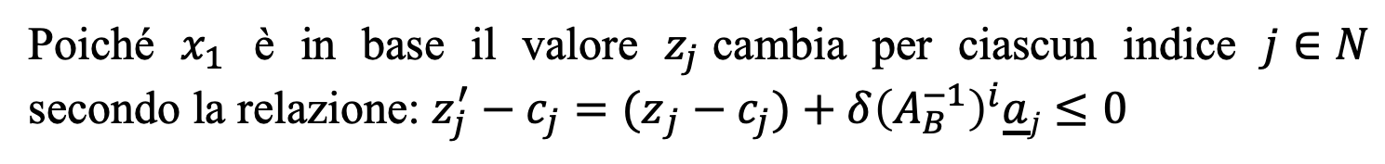
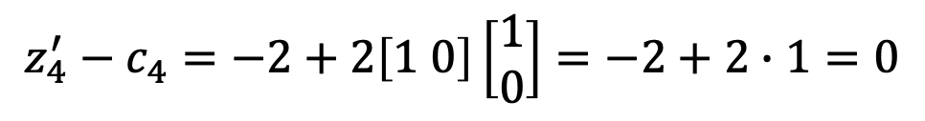
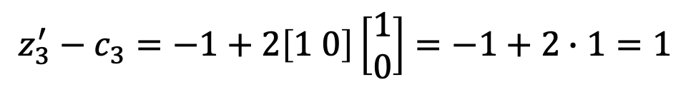
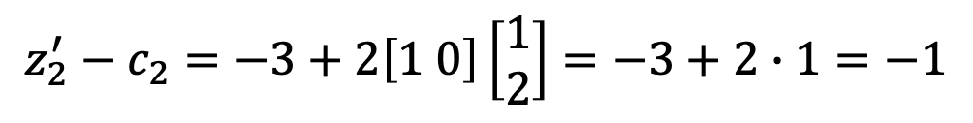
Verifichiamo cosa succede scegliendo un $δ>1$, ad esempio $δ=2$.
Poiché $x_{1}$ è in base il valore $z_{j}$cambia per ciascun indice $j∈N$ secondo la relazione: ${z_{j}^{′}−c_{j}=(z}_{j}−c_{j})+δ{\left(A_{B}^{−1}\right)}^{i}\underline{a}j≤0$
$$z_{2}^{′}−c_{2}=−3+2\left[1 0\right]\left[\begin{aligned}1 \\ 2\end{aligned}\right]=−3+2∙1=−1$$
$$z_{3}^{′}−c_{3}=−1+2\left[1 0\right]\left[\begin{aligned}1 \\ 0\end{aligned}\right]=−1+2∙1=1$$
La base non soddisfa più la condizione di ottimalità!
$$z_{4}^{′}−c_{4}=−2+2\left[1 0\right]\left[\begin{aligned}1 \\ 0\end{aligned}\right]=−2+2∙1=0$$

Slide 31
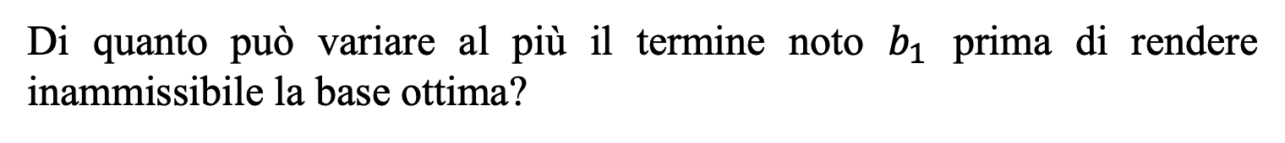
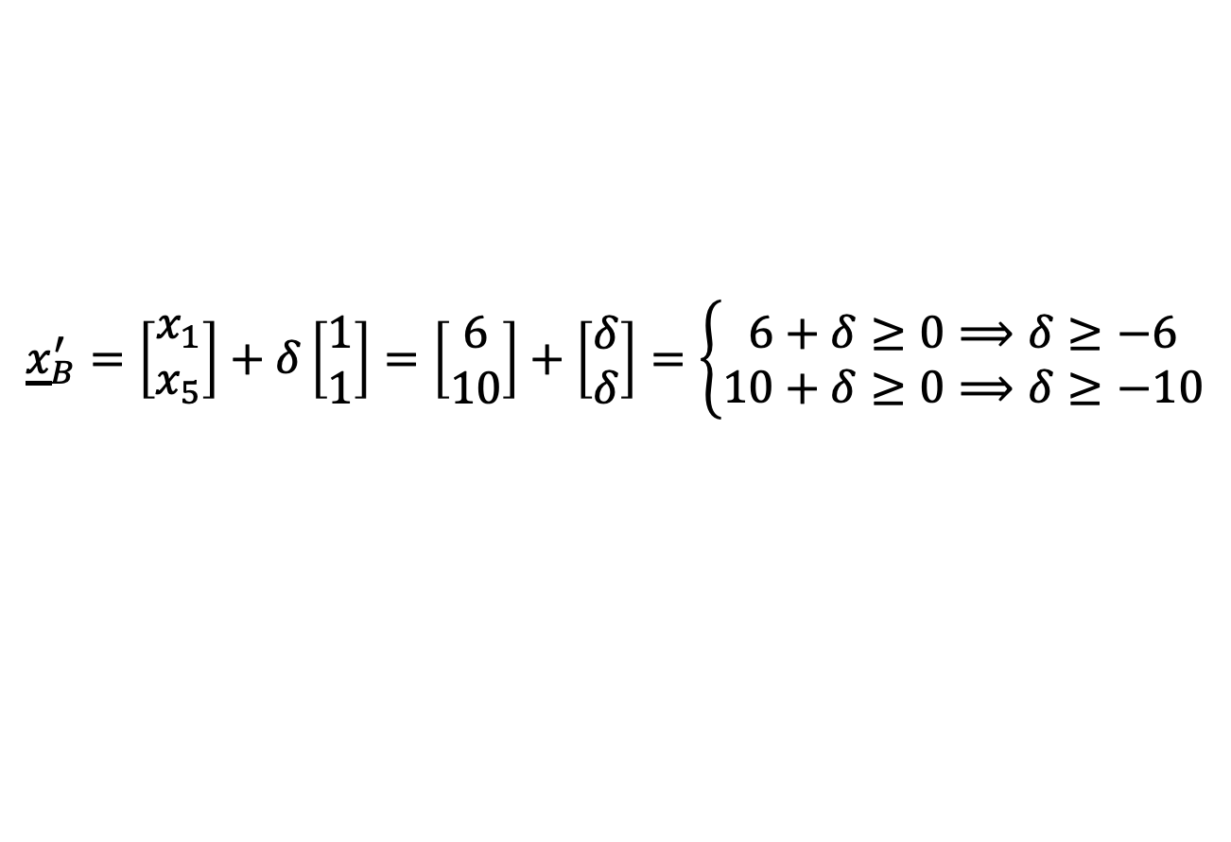


Esempio: caso 2) variazione del termine noto di un vincolo.
Di quanto può variare al più il termine noto $b_{1}$ prima di rendere inammissibile la base ottima?
$${\underline{x}}_{B}^{′}={\underline{x}}_{B}+δ{(A_{B}^{−1})}_{i}≥\underline{0}$$
$${\underline{x}}_{B}^{′}=\left[\begin{aligned}x_{1} \\ x_{5}\end{aligned}\right]+δ\left[\begin{aligned}1 \\ 1\end{aligned}\right]=\left[\begin{aligned}6 \\ 10\end{aligned}\right]+\left[\begin{aligned}δ \\ δ\end{aligned}\right]=\left\{\begin{aligned}6+δ≥0⟹δ≥−6 \\ 10+δ≥0⟹δ≥−10\end{aligned}\right.$$
Verifichiamo cosa succede scegliendo $δ=−7$.

Slide 32

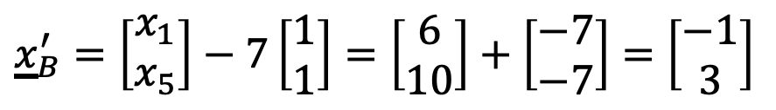
$${\underline{x}}_{B}^{′}={\underline{x}}_{B}+δ{(A_{B}^{−1})}_{i}≥\underline{0}$$
Soluzione inammissibile.
${\underline{x}}_{B}^{′}=\left[\begin{aligned}x_{1} \\ x_{5}\end{aligned}\right]−7\left[\begin{aligned}1 \\ 1\end{aligned}\right]=\left[\begin{aligned}6 \\ 10\end{aligned}\right]+\left[\begin{aligned}−7 \\ −7\end{aligned}\right]=$ $\left[\begin{aligned}−1 \\ 3\end{aligned}\right]$

